Slide 1

ΠΛΑΙΣΙΟ ΑΝΑΛΥΣΗΣ ΕΤΑΙΡΙΚΩΝ ΜΕΤΑΣΧΗΜΑΤΙΣΜΩΝ_09032026
ΕΤΑΙΡΙΚΗ ΑΝΑΔΙΑΡΘΡΩΣΗ
Η σειρά των διαλέξεων του γνωστικού αντικειμένου M&As με χρήση του PowerPoint είναι αποκλειστικά ως βάση για συζήτηση στην τάξη. Δέν υποκαθιστά τη μελέτη της συνιστώμενης βιβλιογραφίας η οποία διατίθεται μέσω e-class (έγγραφα) για κάθε διάλεξη μαζί με τις ασκήσεις και τις μελέτες περίπτωσης.
.

Slide 2
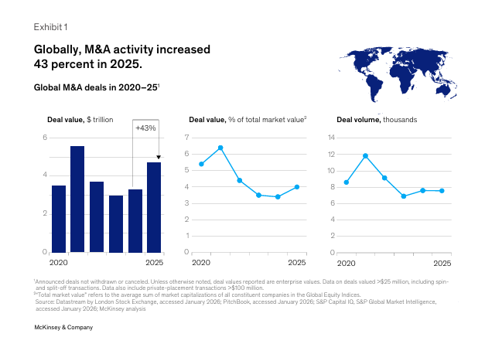
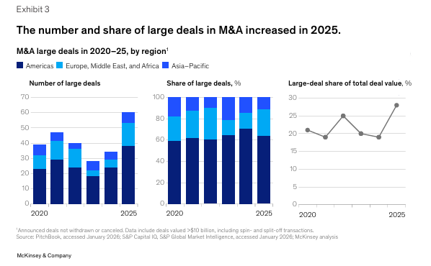
ΟΙ ΕΤΑΙΡΙΚΟΙ ΜΕΤΑΣΧΗΜΑΤΙΣΜΟΙ ΔΙΕΘΝΩΣ ΚΑΤΑ ΤΟ 2025

Slide 3
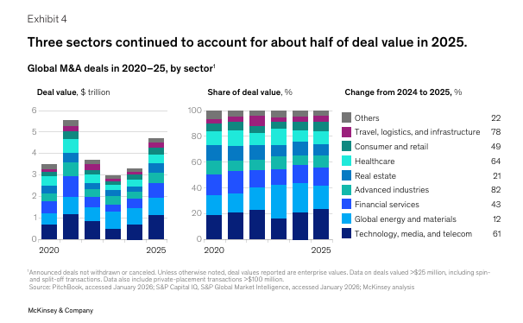
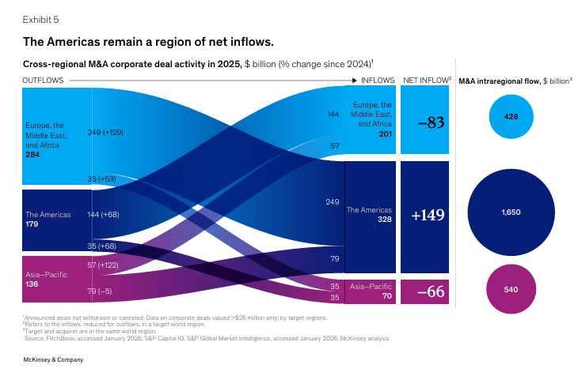
ΚΛΑΔΙΚΗ ΚΑΙ ΓΕΩΓΡΑΦΙΚΗ ΚΑΤΑΝΟΜΗ ΤΩΝ Παγκόσμιων Εταιρικών Μετασχηματισμών το 2025

Slide 4
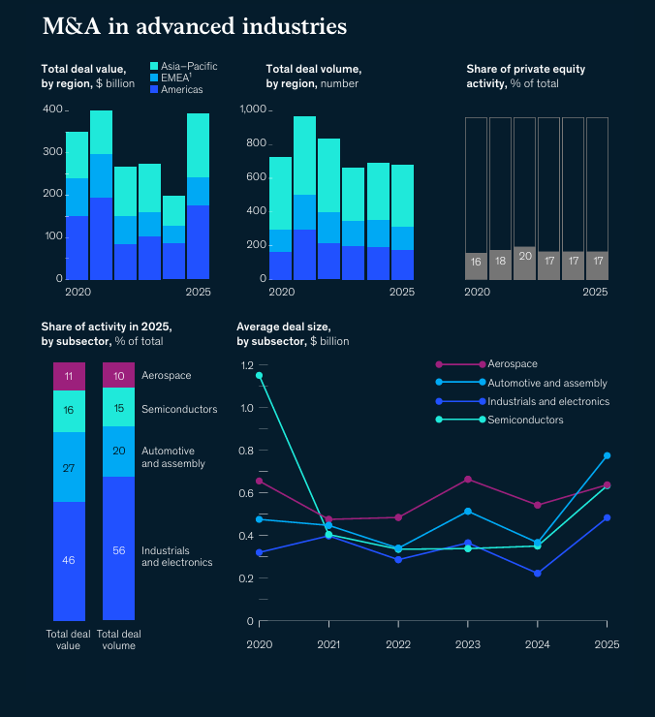
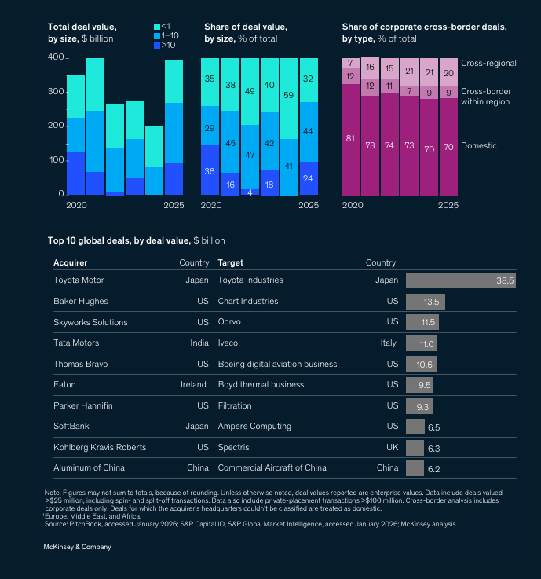
ΓΙΑΤΙ Η ΕΛΛΑΔΑ ΔΕΝ ΜΠΟΡΕΙ ΝΑ ΑΠΟΤΕΛΕΣΕΙ ΣΤΟΧΟ ΣΗΜΑΝΤΙΚΩΝ ΕΤΑΙΡΙΚΩΝ ΜΕΤΑΣΧΗΜΑΤΙΣΜΩΝ ΣΕ ΜΕΓΕΘΟΣ ΒΑΣΕΙ ΑΞΙΑΣ ΣΥΝΑΛΛΑΓΗΣ

Slide 5
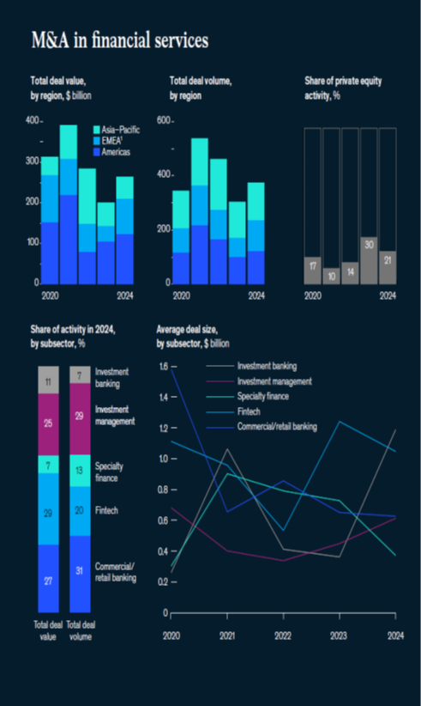

Slide 6
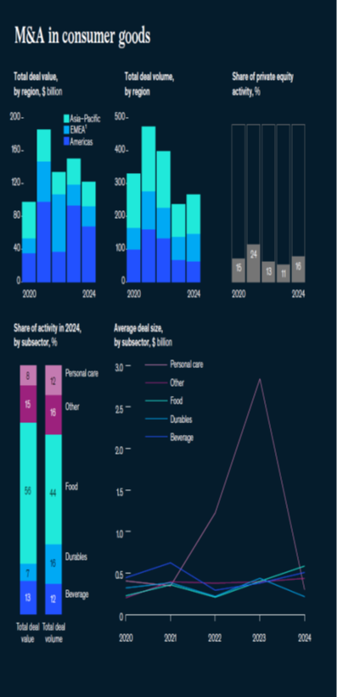

Slide 8
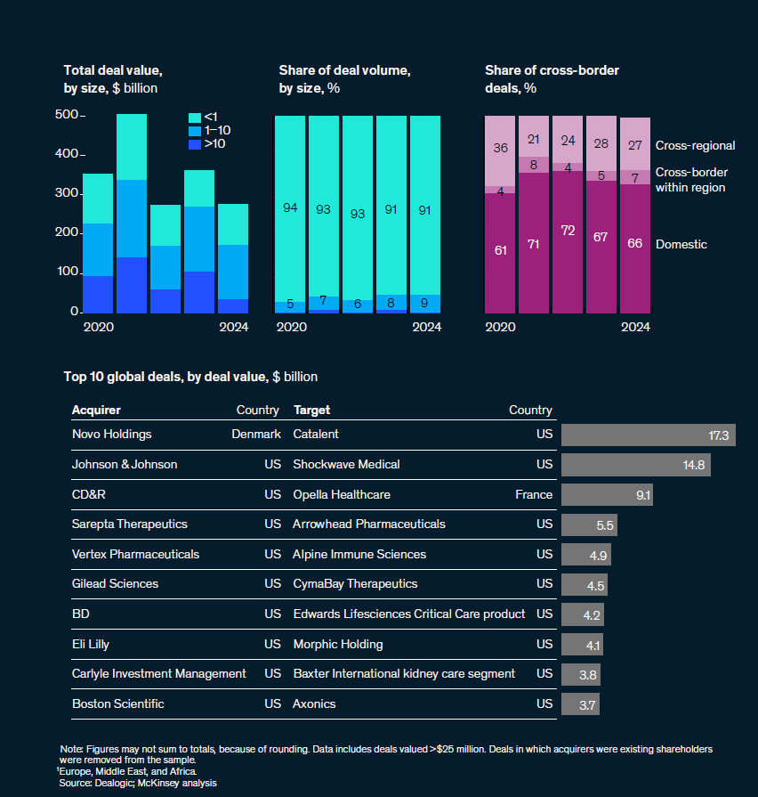

Slide 9
ΤΟΜΕΑΣ ΠΙΘΑΝΗΣ ΠΡΟΣΕΛΚΥΣΗΣ ΔΙΕΘΝΩΝ ΕΠΕΝΔΥΣΕΩΝ

Slide 10
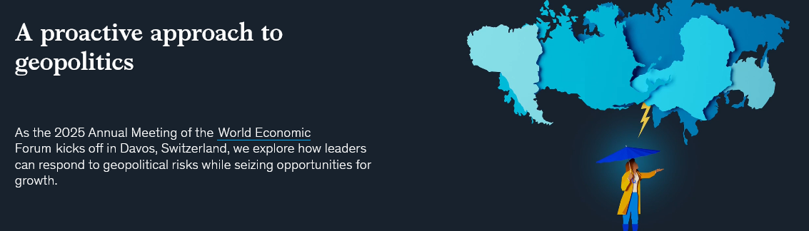

Slide 11
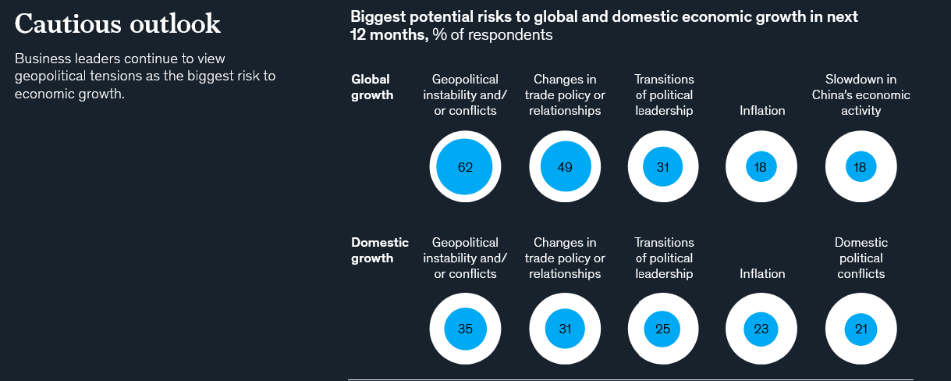
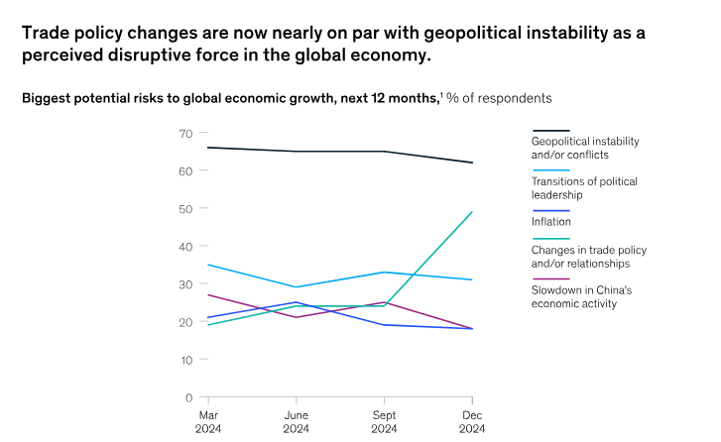

Slide 12
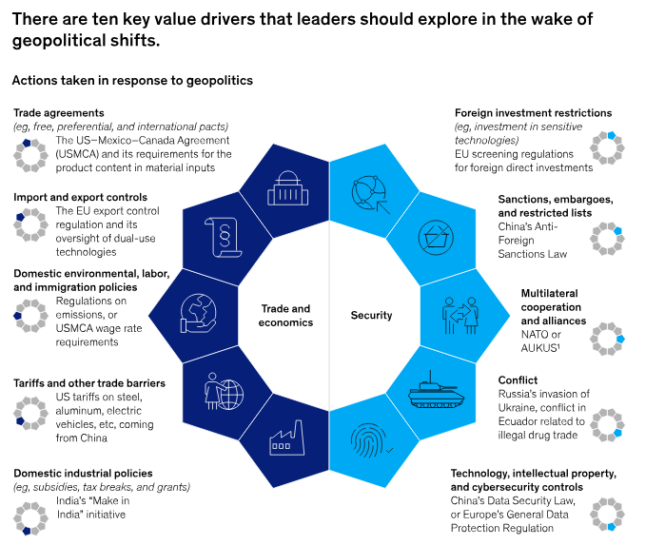

Slide 13
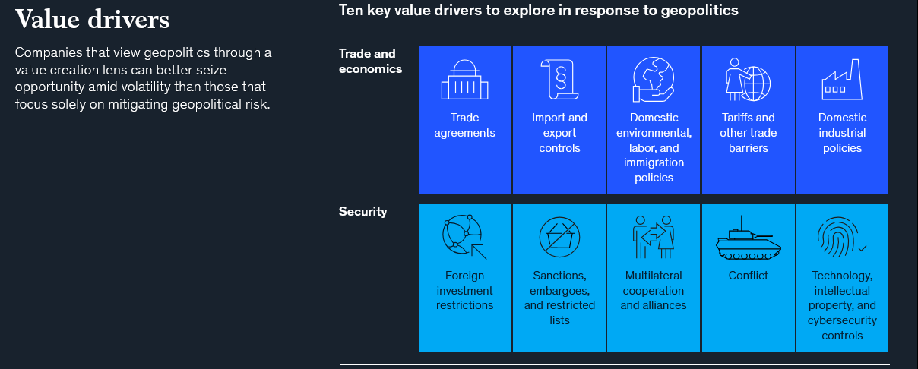

Slide 14
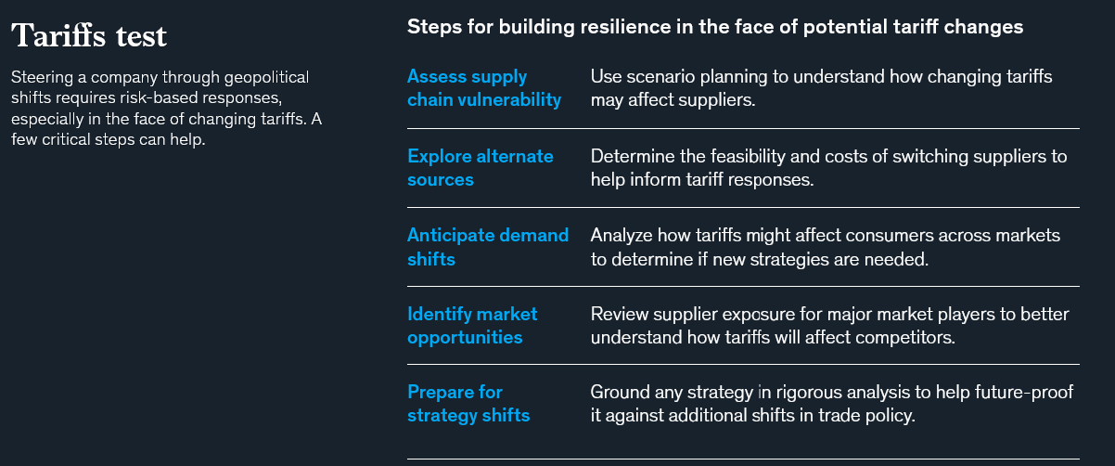

Slide 15
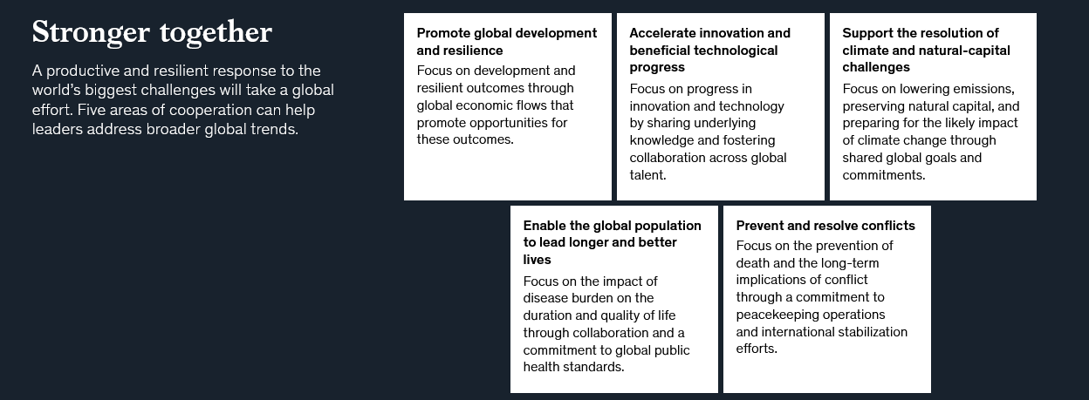

Slide 16
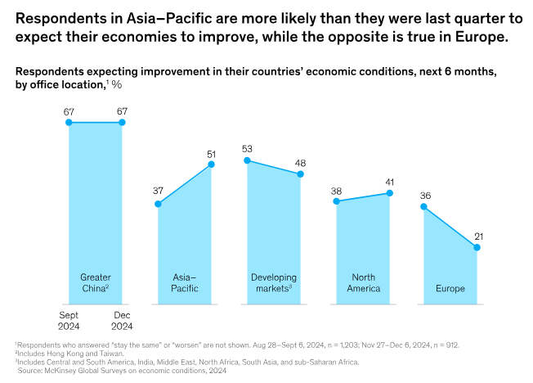

Slide 17
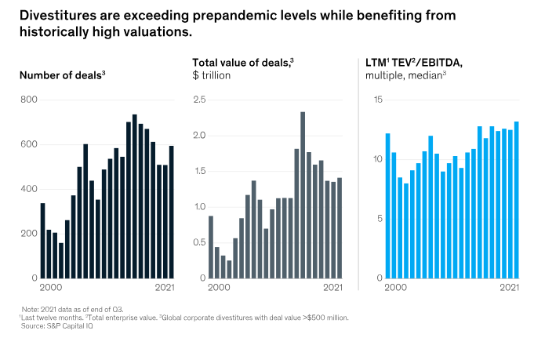
Όταν το μεγαλύτερο δεν είναι πάντα το καλύτερο
Καθώς τα έσοδα αυξάνονται, το κόστος και η πολυπλοκότητα αυξάνονται. Μερικές λειτουργικές και άλλες συνέργειες μπορεί να υλοποιηθούν — αλλά τελικά τα στελέχη και τα διοικητικά συμβούλια συνειδητοποιούν πόσο δύσκολο είναι να προστεθεί αξία σε επιχειρήσεις που έχουν ελάχιστη ή καθόλου άμεση σύνδεση με τις βασικές δραστηριότητες της εταιρείας.
Η συνειδητοποίηση μπορεί να έρθει όταν η απόδοση μιας επιχειρηματικής μονάδας υστερεί σε σχέση με εκείνη των ομοτίμων της χωρίς σαφή διαδρομή για να καλυφθεί. Ή μια ανασκόπηση του χαρτοφυλακίου της εταιρείας μπορεί να αποκαλύψει ότι οι δομές κόστους ορισμένων επιχειρηματικών μονάδων δεν είναι συγκρίσιμες με ομότιμες. Ή τα στελέχη μπορεί να αναγνωρίσουν ότι η εταιρεία δεν διαθέτει επαρκείς δυνατότητες διαχείρισης για να αναπτύξει όλες τις επιχειρήσεις του χαρτοφυλακίου της.

Slide 18
Στους εταιρικούς μετασχηματισμούς οι άνθρωποι είναι το κλειδί για την απελευθέρωση αξίας
τα spin-offs (Αποσχίσεις Κλάδου) έγιναν μια ευρέως υιοθετημένη στρατηγική για τη δημιουργία αξίας, αλλά η δημοτικότητά τους δεν σημαίνει ότι αυτές οι πολύπλοκες συναλλαγές είναι πάντα αποτελεσματικές. Για παράδειγμα, τα spin-offs -ένας από τους κύριους τύπους εταιρικών διαχωρισμών, παράλληλα με τις εκποιήσεις και τα carveouts- έχουν σημειώσει νούμερα ρεκόρ τα τελευταία χρόνια, αλλά αυτές οι συμφωνίες δεν είναι εγγυημένο ότι θα δημιουργήσουν αξία τόσο για τις υπόλοιπες όσο και για τις νέες επιχειρήσεις.
Θέστε τις βάσεις με ταλέντο και εταιρική κουλτούρα. Προσδιορίστε μια λίστα με βασικά ταλέντα και ρόλους.Ποιοι είναι οι μοναδικοί ρόλοι ή οι εξαιρετικά εξειδικευμένες δεξιότητες που είναι ζωτικής σημασίας για τη δημιουργία αξίας για την επιχείρηση, και πώς τα αναγνωρίζουμε; Ποιες νέες δεξιότητες χρειάζονται για την επίτευξη των στρατηγικών στόχων του διαχωρισμένου οργανισμού; Πώς μπορούμε να ταιριάξουμε τους πιο κατάλληλους υπαλλήλους με τους πιο σημαντικούς μας ρόλους για να επιτύχουμε τα υψηλότερα επίπεδα παραγωγικότητας;
Κατάλληλη Προετοιμασία. Οι οργανισμοί με υψηλές επιδόσεις τροφοδοτούνται από μια ισχυρή κουλτούρα—δηλαδή, το κοινό σύνολο συμπεριφορών, νοοτροπιών και πεποιθήσεων που διαμορφώνουν τον τρόπο με τον οποίο εργάζονται και αλληλεπιδρούν οι άνθρωποι. Οι αποσχίσεις κλάδου, αν και είναι δύσκολες διαδικασίες λειτουργικά και νομικά, παρέχουν μια μεγάλη ευκαιρία για επαναφορά της κουλτούρας της χωρισμένης οντότητας στην υπηρεσία αυτού που έχει τη μεγαλύτερη σημασία στη νέα εταιρεία.
Εμπνεύστε τους εργαζόμενους με όραμα για αλλαγή.Καθ' όλη τη διάρκεια της διαδικασίας διαχωρισμού, οι ηγέτες θα πρέπει να επικοινωνούν με συνέπεια γιατί η σχεδιαζόμενη αλλαγή θα ωφελήσει όλα τα ενδιαφερόμενα μέρη, συμπεριλαμβανομένων των επενδυτών και των εργαζομένων. Οι ηγέτες θα πρέπει να είναι ξεκάθαροι σχετικά με το στρατηγικό σκεπτικό του χωρισμού και πώς θα εξυπηρετήσει το σκοπό της νέας εταιρείας. Οι εταιρείες θα πρέπει να προσφέρουν ένα όραμα «συμπερ’ιληψης» που θα εμπνεύσει τους εργαζόμενους να ακολουθήσουν την αλλαγή και να αισθάνονται συνδεδεμένοι με την εργασία που απαιτείται για την επίτευξη των νέων στόχων.

Slide 19
Γιατί οι πιο επιτυχημένες εταιρείες είναι επεκτάσιμες
Υπάρχουσα πεποίθηση/θεωρία: μια βασική υπόθεση στα οικονομικά είναι ότι οι πιο επιτυχημένες εταιρείες επιτυγχάνουν την κυριαρχία τους αποκλειστικά μέσω της ανώτερης παραγωγικότητας
Νέα έρευνα (Ιανουάριος 2025, Πανεπιστήμιο Wharton) αντιμετωπίζει ένα κεντρικό ερώτημα στη δυναμική των επιχειρήσεων: «Είναι οι μεγαλύτερες επιχειρήσεις πιο παραγωγικές ή απλώς έχουν πιο επεκτάσιμες τεχνολογίες;»
"Η ποσοτική μας ανάλυση δείχνει ότι οι διαφορές στο ("επιστροφές στην κλίμακα" RTS_Return to Scale έχουν σημαντικές επιπτώσεις στον αντίκτυπο των οικονομικών τριβών." — Sergio Salgado
«Στην παραδοσιακή άποψη, θεωρούμε ότι οι μεγάλες εταιρείες όπως η Amazon είναι απλώς πιο παραγωγικές από άλλες. Αλλά αυτό δεν το αποτυπώνει αρκετά πχ Hubmer: «Η Amazon είναι μοναδική επειδή είναι επεκτάσιμη και αυτό είναι κάτι που φαίνεται ενσωματωμένο στην τεχνολογία της."
Επεκτασιμότητα, όχι μόνο «συνολική παραγωγικότητα συντελεστών» (TFP_Total Factors Productivity), εξηγεί γιατί ορισμένες εταιρείες αναπτύσσονται σημαντικά από άλλες.Ενώ η παραγωγικότητα αυξάνεται με τα έσοδα, είναι δυσανάλογη για τις μεγαλύτερες επιχειρήσεις η επεκτασιμότητα να ανεβαίνει. Στην πραγματικότητα, το κορυφαίο 5% των εταιρειών απολαμβάνει RTS περίπου 10 ποσοστιαίες μονάδες υψηλότερο από τις μικρότερες συγκρίσιμες, επιτρέποντάς τους να επεκτείνονται αποτελεσματικά ακόμα και όταν μεγαλώνουν.

Slide 20
Βήμα 1: Μάρκετινγκ και αξία πελατών -Η Διαδικασία Παράδοσης Αξίας
Η παραδοσιακή —αλλά παρωχημένη— άποψη του μάρκετινγκ είναι ότι η εταιρεία φτιάχνει κάτι και μετά το πουλάει, με το μάρκετινγκ
που λαμβάνει χώρα κατά τη διαδικασία πώλησης. Οι εταιρείες που υιοθετούν αυτή την άποψη πετυχαίνουν μόνο σε οικονομίες που χαρακτηρίζονται από ελλείψεις αγαθών όπου οι καταναλωτές δεν ασχολούνται με την ποιότητα, τα χαρακτηριστικά ή το στυλ—για παράδειγμα, βασικά προϊόντα σε αναπτυσσόμενες αγορές.
Σε οικονομίες με πολλούς διαφορετικούς τύπους ανθρώπων, το καθένα με ατομικές επιθυμίες, αντιλήψεις, προτιμήσεις και κριτήρια αγοράς, ο έξυπνος ανταγωνιστής πρέπει να σχεδιάσει και να προσφέρει προσφορές για καλά καθορισμένες αγορές-στόχους.
Η υλοποίηση ενέπνευσε μια νέα άποψη των επιχειρηματικών διαδικασιών που τοποθετεί το μάρκετινγκ αρχή του προγραμματισμού. Αντί να δίνει έμφαση στην κατασκευή και την πώληση. Οι εταιρείες θεωρούν πλέον τους εαυτούς τους ως μέρος μιας διαδικασίας δημιουργίας προστιθέμενης αξίας.
Μπορούμε να χωρίσουμε την ακολουθία δημιουργίας και παράδοσης αξίας σε τρεις φάσεις:
Πρώτα,επιλέγοντας την τιμή είναι η «εργασία» που πρέπει να κάνουν οι έμποροι προτού υπάρξει οποιοδήποτε προϊόν. Πρέπει να τμηματοποιήσουν την αγορά, να επιλέξουν τον κατάλληλο στόχο και να αναπτύξουν την αξία της προσφοράς. Ο τύπος «τμηματοποίηση, στόχευση, τοποθέτηση (STP)” είναι η ουσία του στρατηγικού μάρκετινγκ.
Η δεύτερη φάση είναι δημιουργία υπεραξίας (consumer and stakeholders’ surpluses).Το μάρκετινγκ πρέπει να προσδιορίζει συγκεκριμένα χαρακτηριστικά προϊόντος, τιμές και διανομή.
Το έργο στην τρίτη φάση είναιεπικοινωνώντας την αξία με τη χρήση του Διαδικτύου, της διαφήμισης, της δύναμης πωλήσεων και οποιωνδήποτε άλλων εργαλείων επικοινωνίας για την ανακοίνωση και την προώθηση του προϊόντος. Η διαδικασία παράδοσης αξίας ξεκινά πριν υπάρξει ένα προϊόν και συνεχίζεται κατά την ανάπτυξη και μετά την κυκλοφορία. Κάθε φάση έχει επιπτώσεις στο κόστος.

Slide 21
Η αλυσίδα αξίας
Η επιτυχία της εταιρείας εξαρτάται όχι μόνο από το πόσο καλά εκτελεί το έργο του κάθε τμήμα, αλλά και από το πόσο καλά η εταιρεία συντονίζει τις δραστηριότητες του τμήματος για τη διεξαγωγήβασικές επιχειρηματικές διαδικασίες. Αυτές οι διαδικασίες περιλαμβάνουν:
•Η διαδικασία ανίχνευσης της αγοράς— συλλογή και δράση βάσει πληροφοριών για την αγορά
•Η διαδικασία υλοποίησης της νέας προσφοράς— έρευνα, ανάπτυξη και διάθεση νέων προσφορών υψηλής ποιότητας γρήγορα και εντός προϋπολογισμού
•Η διαδικασία απόκτησης πελατών— καθορισμός αγορών-στόχων και αναζήτηση νέων πελατών
•Η διαδικασία διαχείρισης πελατειακών σχέσεων—οικοδόμηση βαθύτερης κατανόησης, σχέσεων και προσφορών σε μεμονωμένους πελάτες
•Η διαδικασία διαχείρισης εκπλήρωσης— λήψη και έγκριση παραγγελιών, έγκαιρη αποστολή εμπορευμάτων και είσπραξη πληρωμών

Slide 22
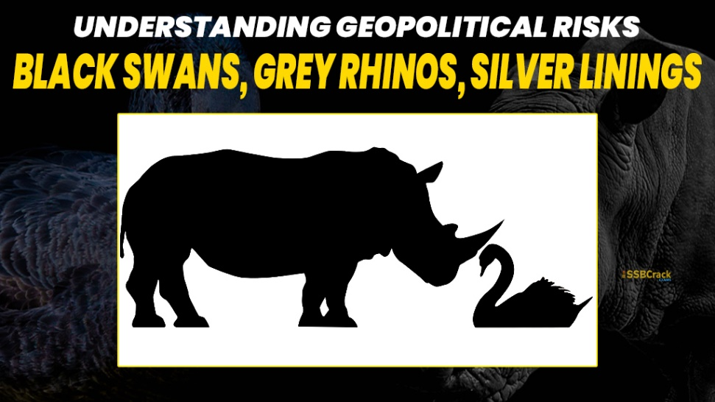
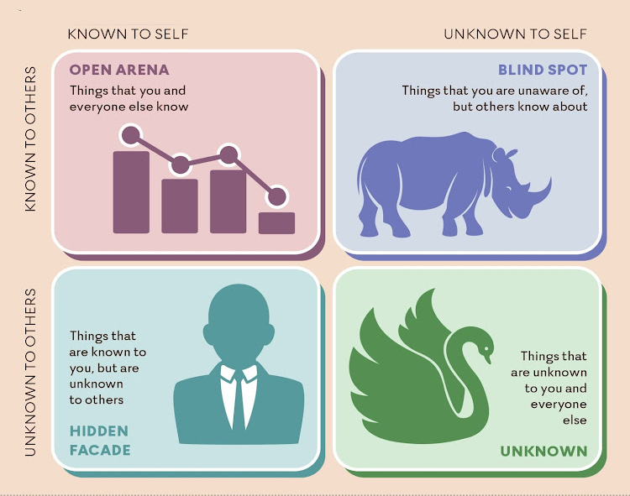
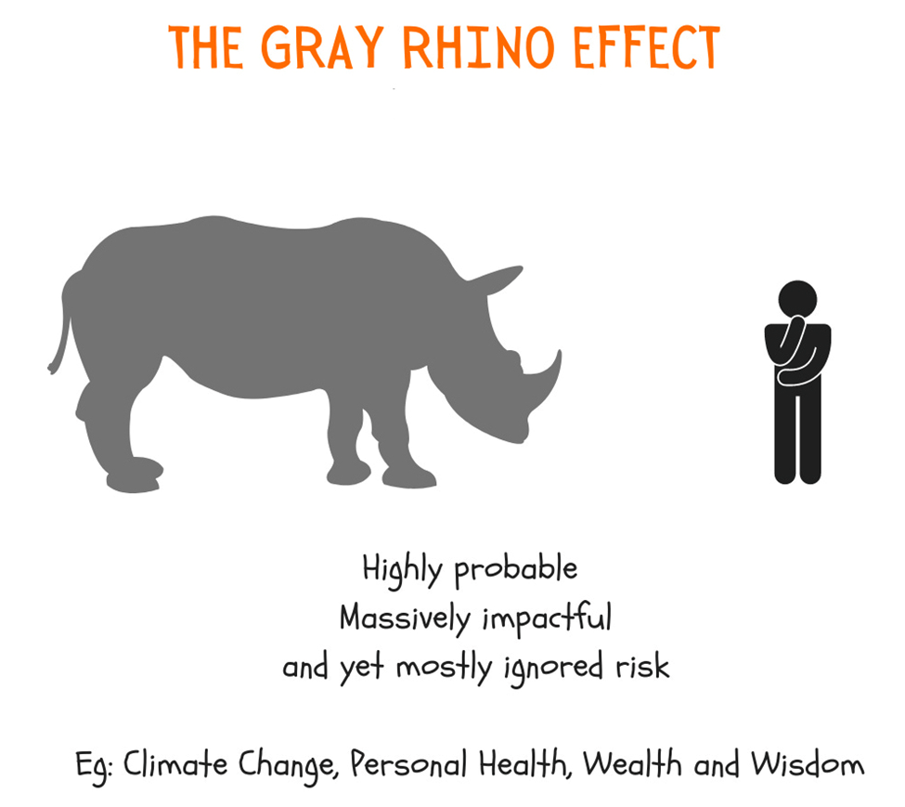
ΜΑΥΡΟΙ ΚΥΚΝΟΙ _ΓΚΡΙΖΟΙ ΡΙΝΟΚΕΡΟΙ ΚΑΙ ΑΣΗΜΕΝΙΕΣ ΕΠΕΝΔΥΣΕΙΣ

Slide 23
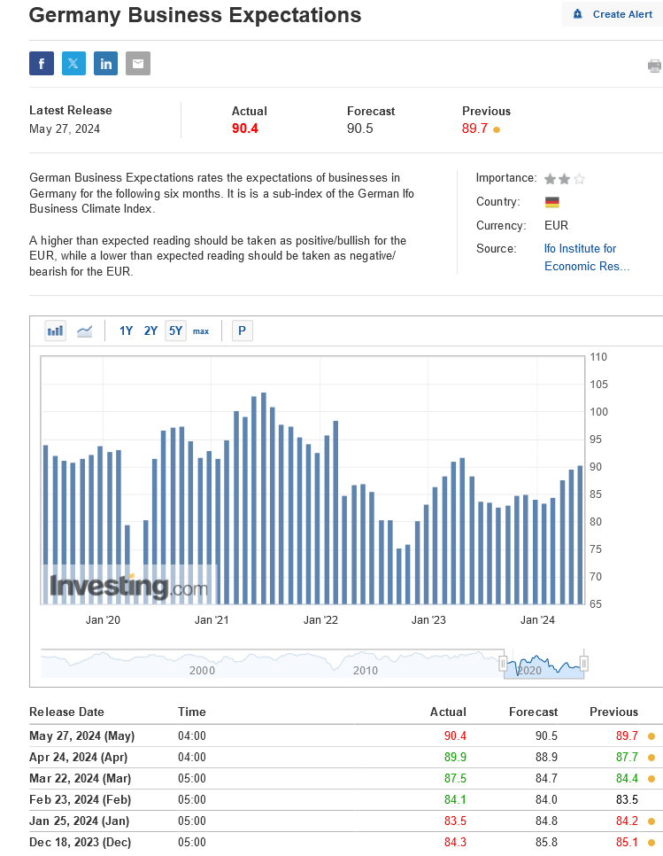
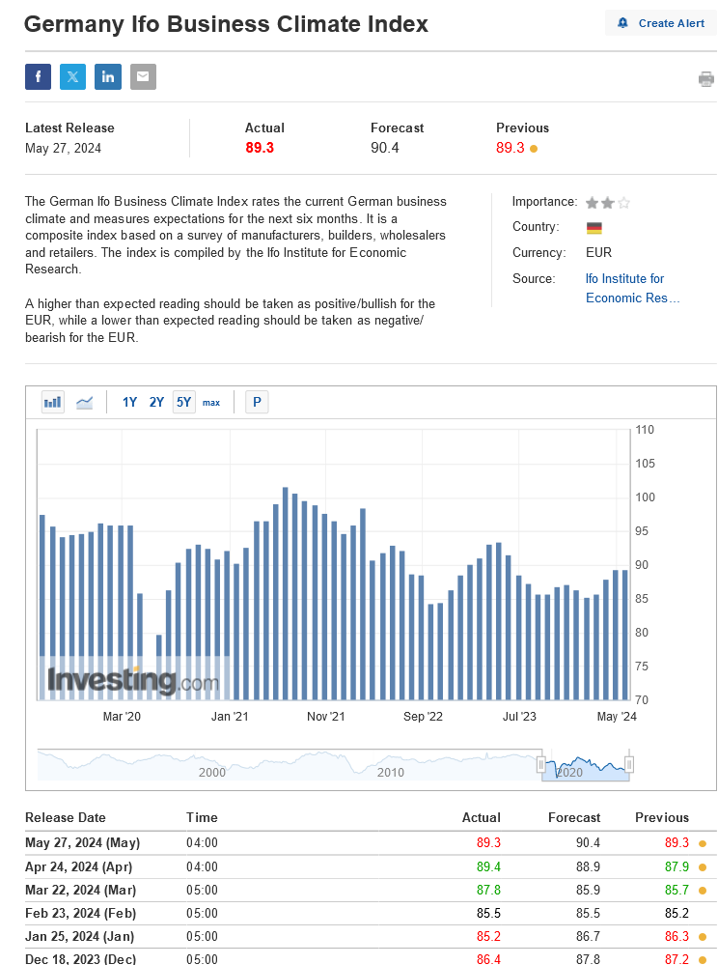
Τι διαμορφώνει την ψυχολογία της αγοράς σήμερα;

Slide 24
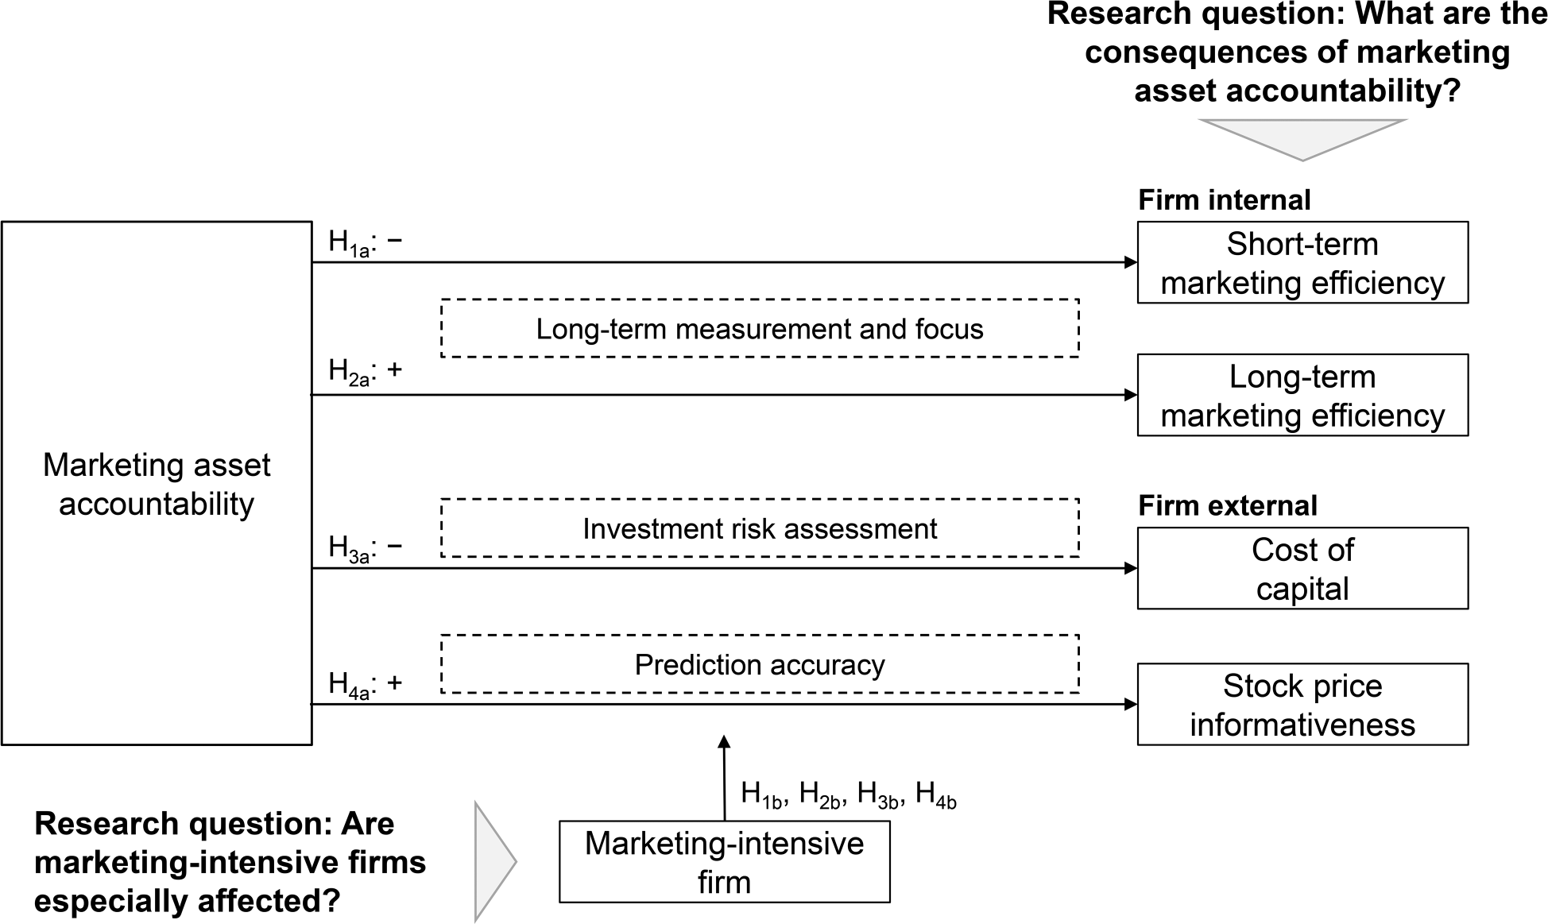
Οικονομική λογοδοσία για άϋλα περιουσιακά στοιχεία μάρκετινγκ(Brand Equity), όπως π.χ επωνυμία και σχέσεις με τους πελάτες, μέσω τακτικών και συστηματικών οικονομικών εκθέσεων έχει προταθεί ως ένας ιδιαίτερα αποτελεσματικός τρόπος για να αποδειχθεί η η σημαντικότητα των μη χρηματοοικονομικών μετρήσιμων παραμέτρων. Ωστόσο, οι πραγματικές επισπτώσεις δεν κεφακαιοποιούνται (Morgan et al.2022)
Η Στρατηγική ως Κατεύθυνση και ως Εργαλείο Λειτουργίας σήμερα

Slide 25
Που βρισκόμαστε σήμερα, που θέλουμε να πάμε και πως θα πάμε στον στόχο μας;
Η εξέλιξη του Στρατηγικού Μάνατζμεντ
Η Στρατηγική ως Κατεύθυνση και ως Εργαλείο Λειτουργίας σήμερα

Slide 27
Η Αξιολόγηση της Στρατηγικής σημασίας των πόρων και των δυνατοτήτων της εταιρείας

Slide 29
Διαμορφώνοντας μια διεθνή στρατηγική δημιουργίας υπεραξιών μέσω εταιρικών μετασχηματισμών

Slide 30
ΟΡΑΜΑ ΠΡΙΝ ΑΠΟ ΤΗ ΔΙΑΜΟΡΦΩΣΗ ΣΤΡΑΤΗΓΙΚΩΝ
(Μην βάζετε την άμαξα μπροστά από το άλογο)

Slide 31
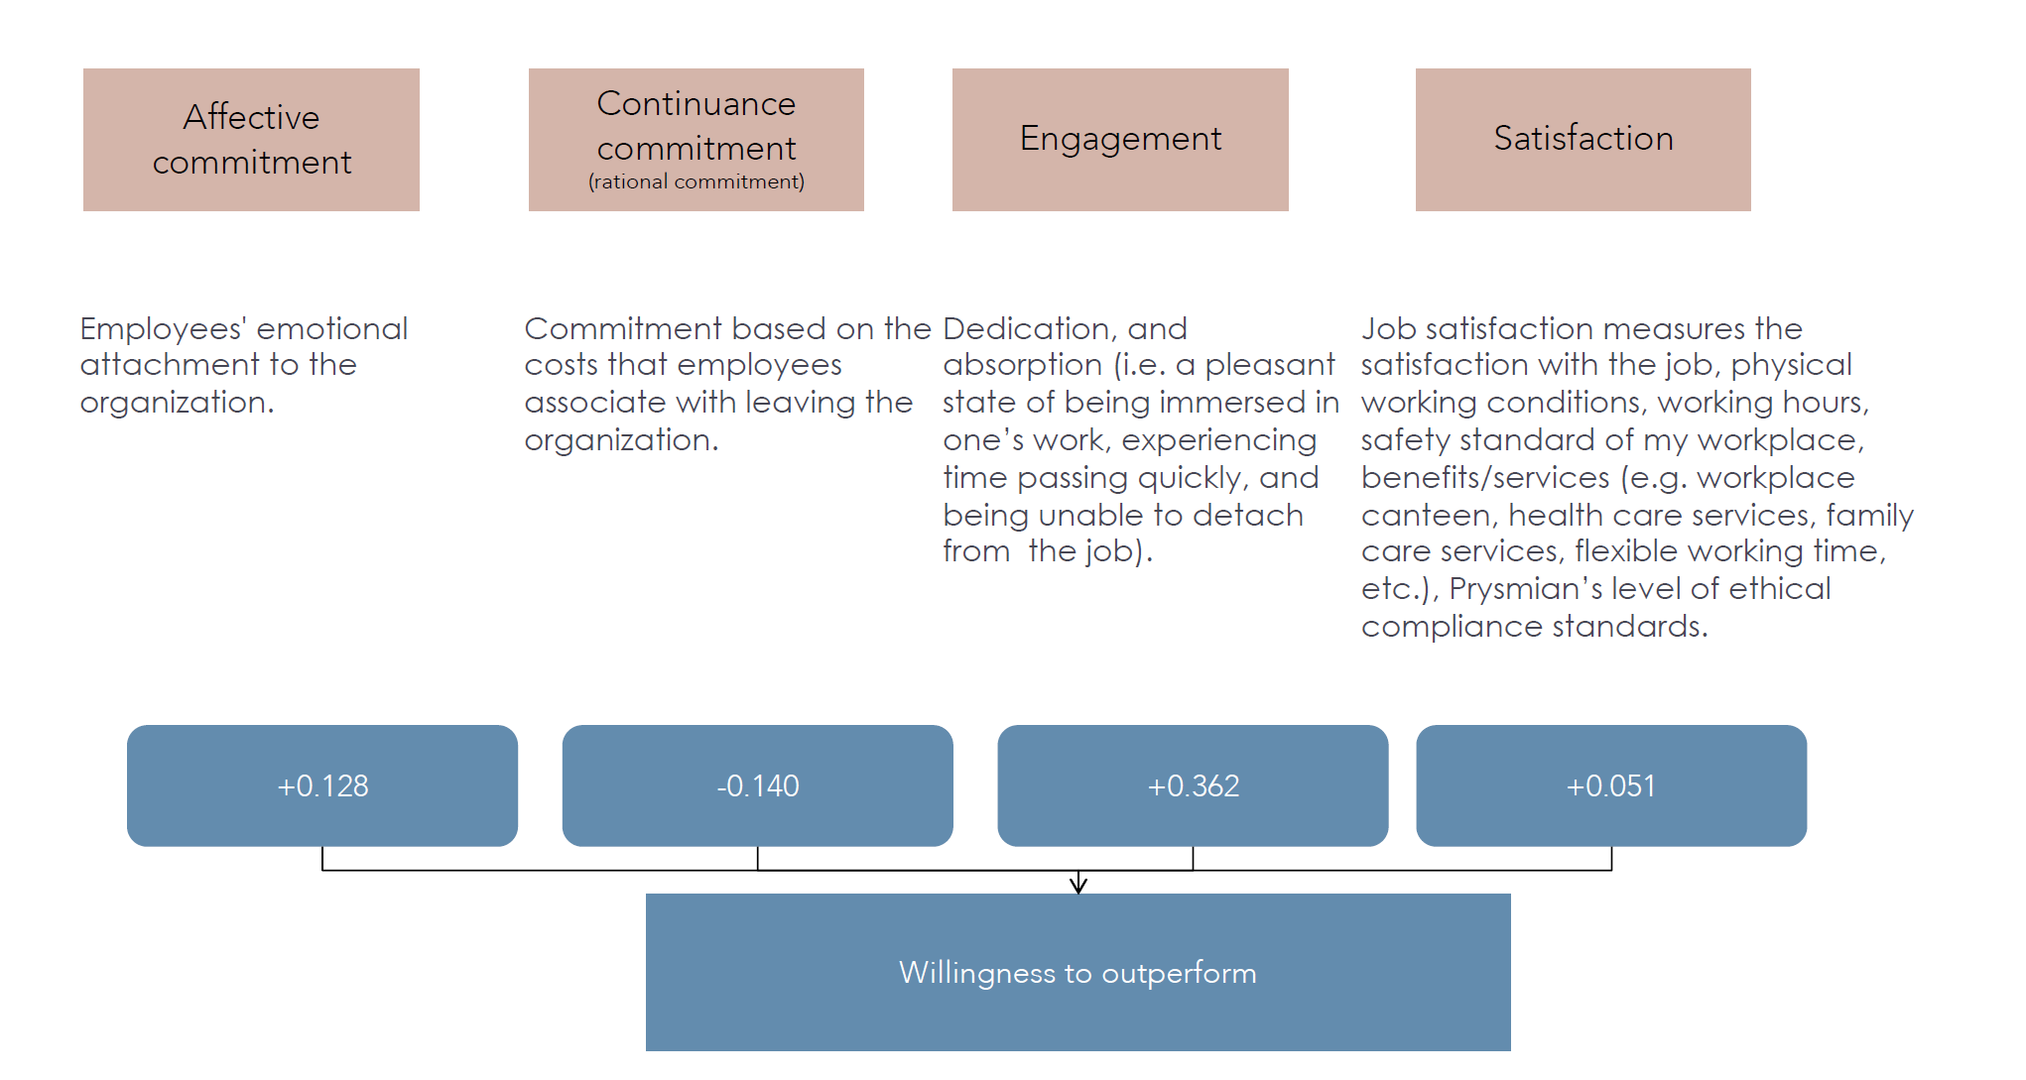
ΕΙΝΑΙ ΟΛΑ ΓΙΑ ΤΟΥΣ ΑΝΘΡΩΠΟΥΣ…
ΚΑΤΑΝΟΗΣΗ ΑΝΘΡΩΠΙΝΗΣ ΣΥΜΠΕΡΙΦΟΡΑΣ ΕΝΤΟΣ ΚΑΙ ΕΚΤΟΣ ΣΥΝΟΡΩΝ ΤΗΣ ΕΠΙΧΕΙΡΗΣΗΣ
ΠΑΡΑΜΕΤΡΟΙ ΠΟΥ ΔΙΑΜΟΡΦΩΝΟΥΝ ΤΗΝ ΕΠΙΤΥΧΙΑ ΜΙΑΣ ΕΠΙΧΕΙΡΗΣΗΣ ΜΕΣΩ ΤΗΣ ΕΠΙΤΥΧΙΑΣ ΤΩΝ ΑΝΘΡΩΠΩΝ ΤΟΥ

Slide 32


